Slide 1

Année académique 2024-2025
Matière: Français
Classe: S1G
Date: Octobre 2024
Collège des Sœurs des Saints - Cœurs
Bikfaya
Les figures de style
Les figures de l’analogie
PowerPoint réalisé par Danielle Nawfal

Slide 2
Plan:
Objectif
Définition de l’analogie
Les figures de l’analogie
La comparaison
La métaphore
La personnification
L’allégorie
Exercice de consolidation

Slide 3
Les figures d’analogie
Objectif:
Découvrir les figures d’analogie, les identifier dans un texte et donner leur valeur d’emploi.

Slide 4
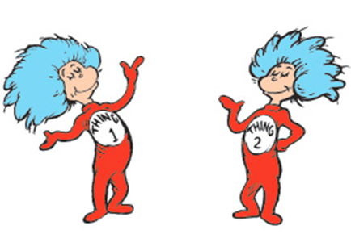
Qu’est-ce que l’analogie ?
C’est un lien , une correspondance entre un élément et un autre.

Slide 5
Les figures d’analogie.
1-La comparaison.
2-La métaphore.
3- La personnification.
4-L’allégorie.

Slide 6
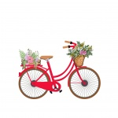
La comparaison
La vie est comme une bicyclette, il faut avancer pour ne pas perdre l’équilibre.
Ce garçon est aussi fier qu’un coq.
La mer scintille tel un miroir d’argent.

Slide 7
Le comparé
Outil de comparaison
Le comparant
Comme
Tel
Pareil à
Aussi…que
Semblable à
La vie
Ce garçon
La mer
Une bicyclette
Un coq
Un miroir d’argent

Slide 8
La métaphore
Outil de comparaison
Le comparé
Elément commun
Le comparant

Slide 9

Exemples
La vie est une bicyclette, il faut avancer pour ne pas perdre l’équilibre.
Ce garçon a la fierté du coq.
La mer est un miroir d’argent.

Slide 10
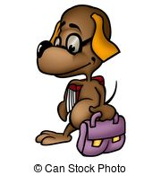

La personnification

Slide 11

Exemple
Le soleil jouait à cache-cache avec les nuages.

Slide 12
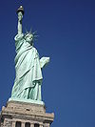

L’allégorie
La liberté
L’amour

Slide 13

Exemples
La faucheuse a emporté tous les vieux du village.
La chance frappe à ma porte.

Slide 14
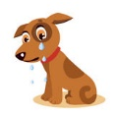
Exercice
La liberté guide le peuple vers de nouveaux horizons.
Mon chien pleure de fatigue.
Tes yeux sont noirs comme du charbon.
La lave tiède de tes yeux coule dans mes veines malades.
Le temps mange la vie.
La forêt gémit sous le vent.

Slide 15
Correction
La liberté guide le peuple vers de nouveaux horizons. Allégorie
Mon chien pleure de fatigue. Personnification
Tes yeux sont noirs comme du charbon. Comparaison
La lave tiède de tes yeux coule dans mes veines malades. Métaphore
Le temps mange la vie. Allégorie
La forêt gémit sous le vent. Personnification

Slide 16


